Slide 1
Виды и формы бизнеса

Slide 5
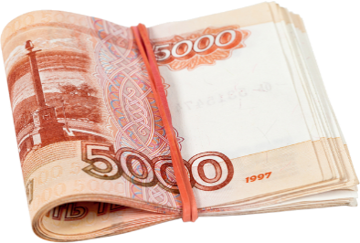
Бизнес
(«дело» или «предприятие»)
Вложение денег в проект
Успешная реализация проекта
Возврат вложенных денег и прибыль

Slide 6
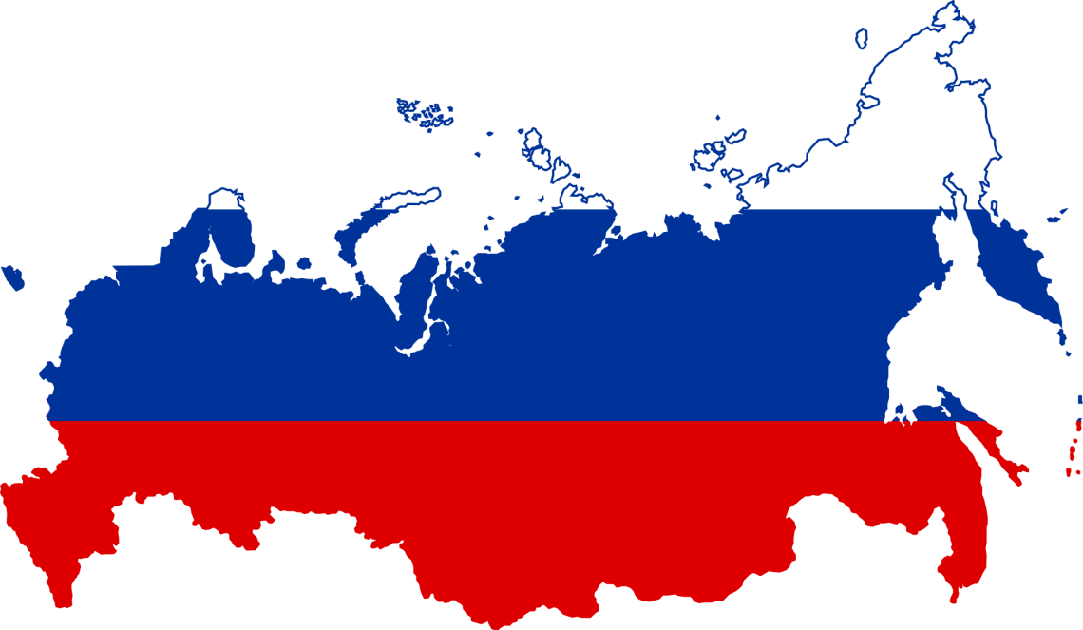
BUSINESS
ПРЕДПРИНИМАТЕЛЬСТВО

Slide 8
Статья 34
Каждый имеет право на свободное использование своих способностей и имущества для предпри-нимательской и иной не запрещённой законом экономической деятельности.

Slide 9
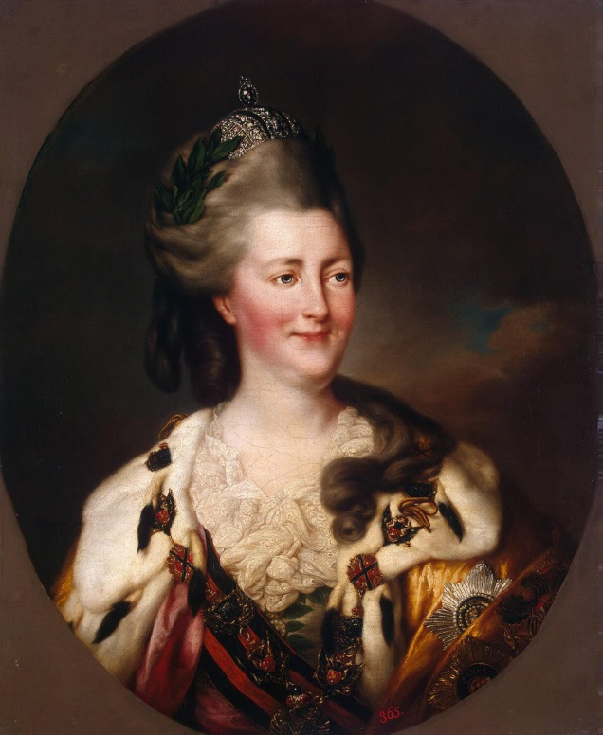
УКАЗ
Всем и каждому дозволяется заво-дить всякого рода станы и руко-делия производить, не требуя уже иного дозволения от высшего места….
Екатерина II
(1729-1796 гг.)

Slide 11
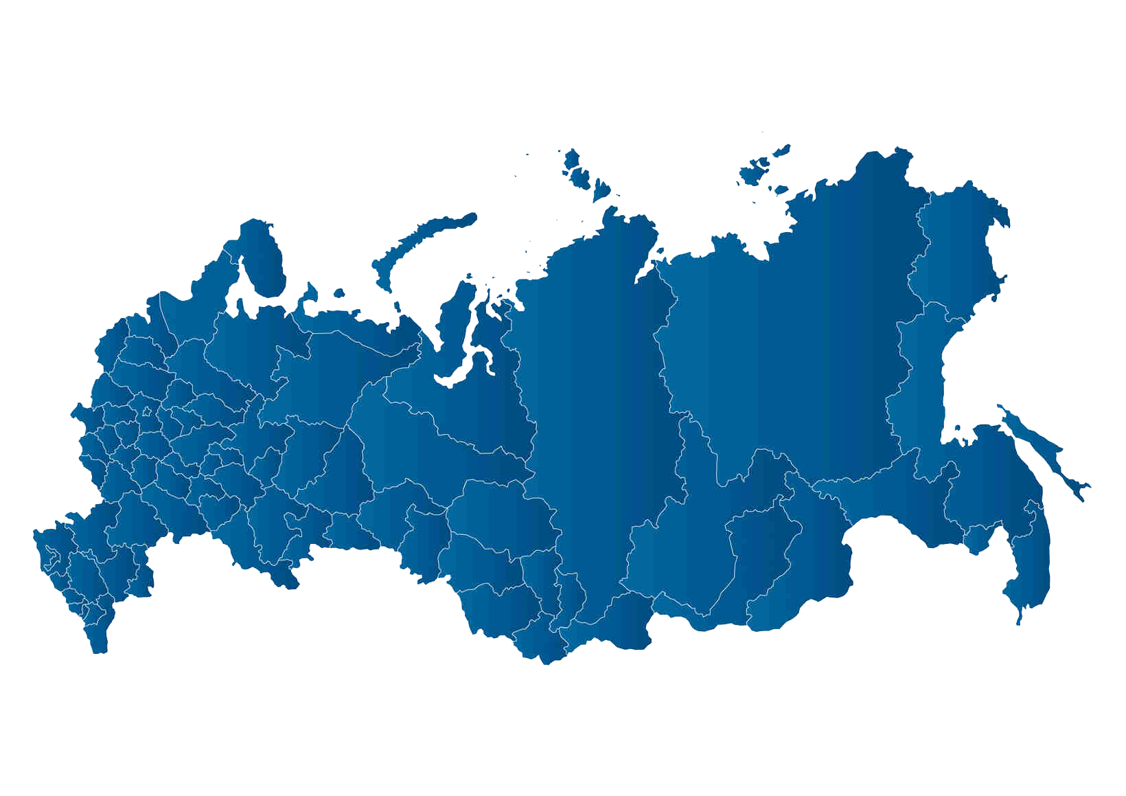
4 000 000
предпринимателей
1000
37

Slide 12
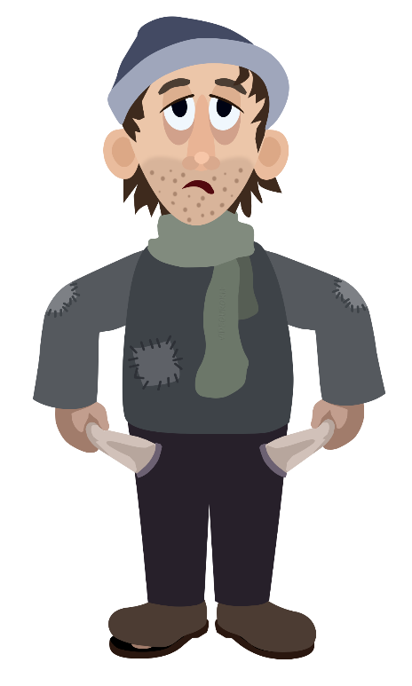
До 4% населения страны способно заниматься предпринимательской деятельностью.
Из десяти вновь созданных фирм к концу первого года их существования остаётся всего лишь две.

Slide 13
Качества предпринимателя
Способность творчески мыслить.
Умение принимать нестандартные решения.
Знание своего дела.
Правильная постановка целей.
Инициативность.
Смелость.
Стремление создавать что-то новое.
Готовность рисковать, неся при этом убытки.
Умение видеть перспективу и рассчитывать возможные риски.

Slide 15
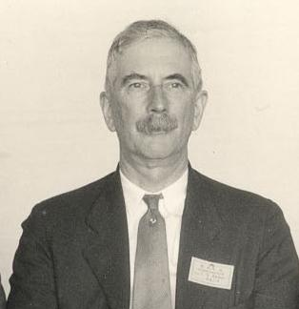
Бизнес без прибыли – такой же бизнес, как солёный огурец – конфета.
Ч. Абботт (1872–1973 гг.)

Slide 17
Стив Джобс (1955–2011 гг.)

Slide 19
«Apple»
42 270 000 000 $

Slide 22
Предприниматель

Slide 23
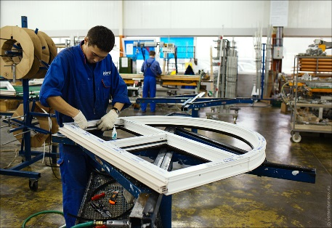
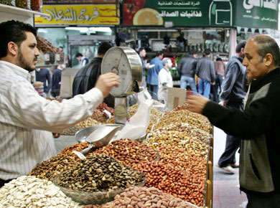
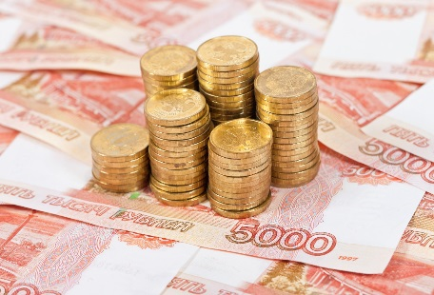
Виды бизнеса
1
2
Производственный
Торговый
3
4
5
Финансовый
Страховой
Посреднический

Slide 24
Производственный бизнес

Slide 31
Торговый бизнес

Slide 35
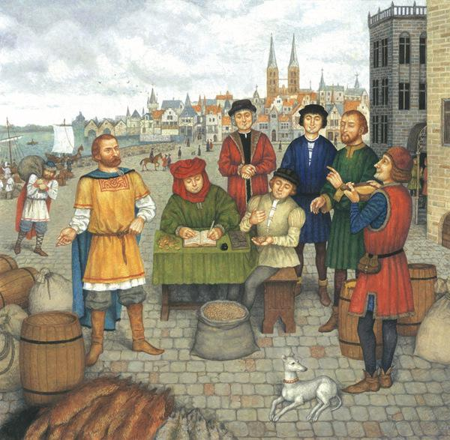

Slide 37
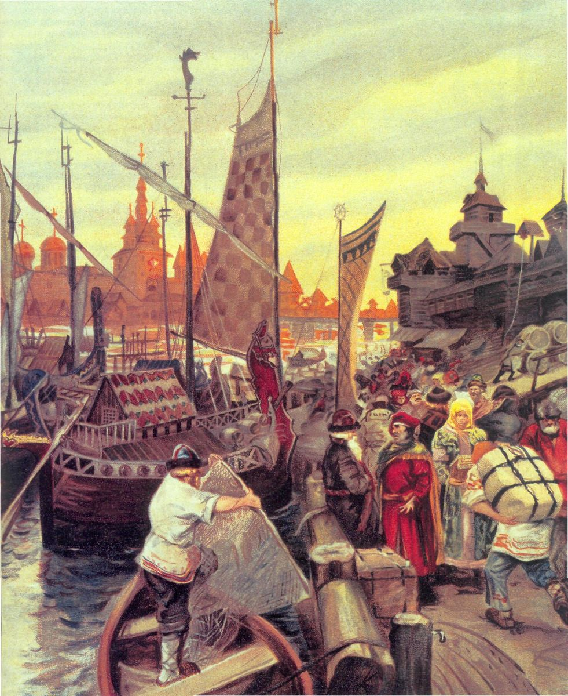
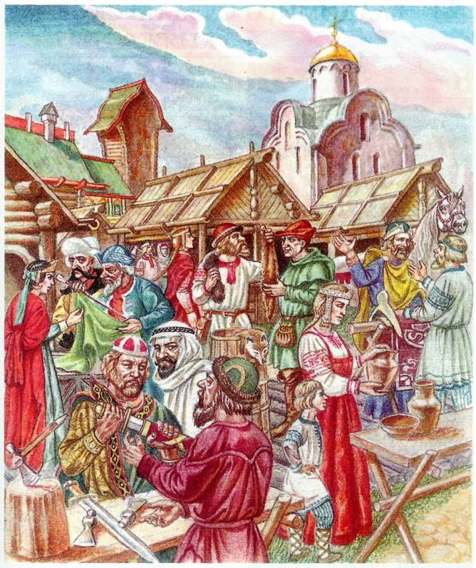

Slide 39
Финансовый бизнес

Slide 42
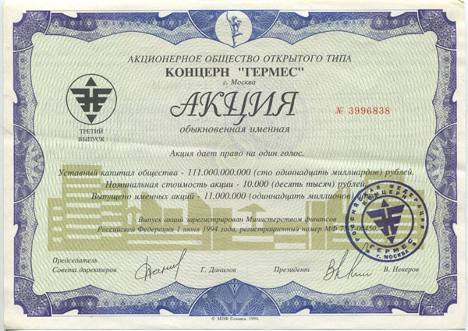

Slide 43
Акция – это ценная бумага, предоставляющая её владельцу право на участие в управлении акционерным обществом.

Slide 45
Страховой бизнес

Slide 47
Страхование – это особый вид экономических отношений, призванный обеспечить страховую защиту людей (или организаций) и их интересов от различного рода опасностей.

Slide 48
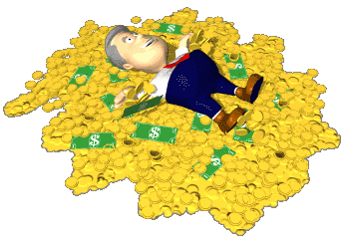
СТРАХОВКА

Slide 49
Посреднический бизнес

Slide 52
BUSINESS

Slide 56
Ключ к богатству –оптимизм.
Джон и Берто Джейкопсы

Slide 57
4 500 магазинов
27 стран мира
100 000 000 $

Slide 58
Можно говорить не только о видах, но и о формах бизнеса, которые различаются способами организации, собственностью на использованные ресурсы (например, государственная и частная), количеством участников.

Slide 59
Собственность – это принадлежность благ (как материальных, так интеллектуальных) определённым лицам (отдельным лицам, организациям, предприятиям, государству).

Slide 60
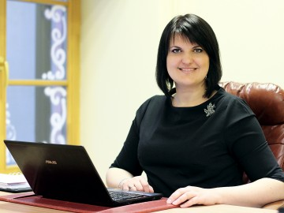
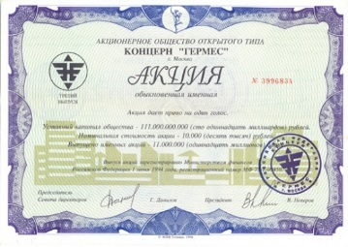
Формы организации бизнеса
1
Индивидуальное предприятие
Владеет и управляет предприятием один человек (например, индивидуальный предприниматель).
2
Товарищество
Данная форма объединяет уже несколько человек. Это различного рода общества с ограниченной ответственностью, общества с дополнительной ответственностью, частные унитарные предприятия и иные организации.
3
Акционерные общества
Самая крупная форма ведения бизнеса. Владеют и управляют предприятиями акционеры – владельцы акций.

Slide 61
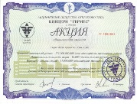
Формы организации бизнеса | Положительные стороны | Отрицательные стороны
Индивидуальное предприятие
Товарищество
Акционерное общество
Простота создания и управления.
Предприниматель сам отвечает за успех или неудачу своего предприятия.
Многие организационные вопросы связанные сведением бизнеса трудно решить в одиночку.
Трудно самостоятельно увеличить финансирование такого предприятия.
Участники могут объединить свой опыт, профессионализм, организаторские способности и финансы.
Коллективная ответственность за результат.
Разногласия между партнёрами по бизнесу.
Недостаток денежных средств для участия в крупных экономических проектах.
Большие возможности для увеличения капитала фирмы и расширения сферы деятельности.
Самая сложная форма организации бизнеса.

Slide 62
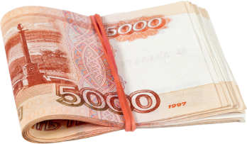
1
Что такое бизнес (предпринимательство)?
Бизнес (предпринимательство) – это любая экономическая деятельность, осуществляемая человеком, которая направлена на получение прибыли.
Вложение денег в проект
Успешная реализация проекта
Возврат вложенных денег и прибыль

Slide 63
2
Какие принято выделять виды бизнеса (предпринимательства)?
Производственный
Торговый
Финансовый
Страховой
Посреднический

Slide 64
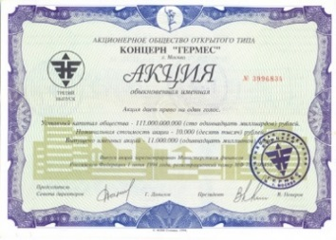
3
Какие принято выделять формы бизнеса (предпринимательства)?
Индивидуальное предприятие
Владеет и управляет предприятием один человек (например, индивидуальный предприниматель).
Товарищество
Данная форма объединяет уже несколько человек. Это различного рода общества с ограниченной ответственностью, общества с дополнительной ответственностью, частные унитарные предприятия и иные организации.
Акционерные общества
Самая крупная форма ведения бизнеса. Владеют и управляют предприятиями акционеры – владельцы акций.

